Slide 1
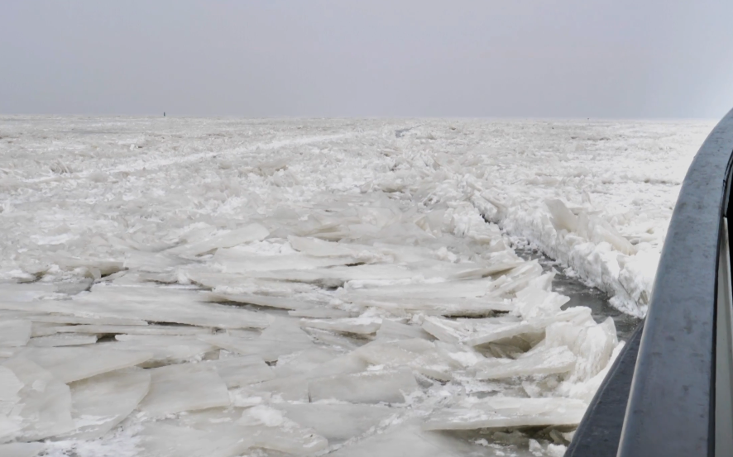
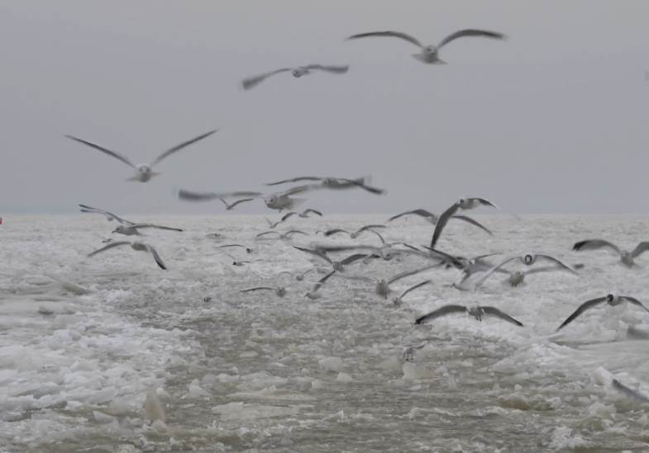
Inlichtingenbijeenkomst IJsbestrijding van de vaarwegen
Incidentmanagement Water en Scheepvaart
ZaakID: 31187126
10-03-2023
RWS INFORMATIE

Slide 2
Spelregels
Graag microfoon dempen.
Presentatie wordt opgenomen (INDIEN ER GEEN BEZWAAR IS).
Vragen kunnen gedurende de prestatie gesteld worden.
Graag handopsteken via TEAMS om een vraag te stellen!
Mondeling het voorlopige antwoord.
Het definitieve antwoord volgt schriftelijk in de NVI.

Slide 3
Programma
Kennismaking
Scope/de opdracht
Contractvorm en voorwaarden
Vergoedingen
Veiligheid
Eisen
Procedure
Aanbestedingsprocedure
Vragen

Slide 4
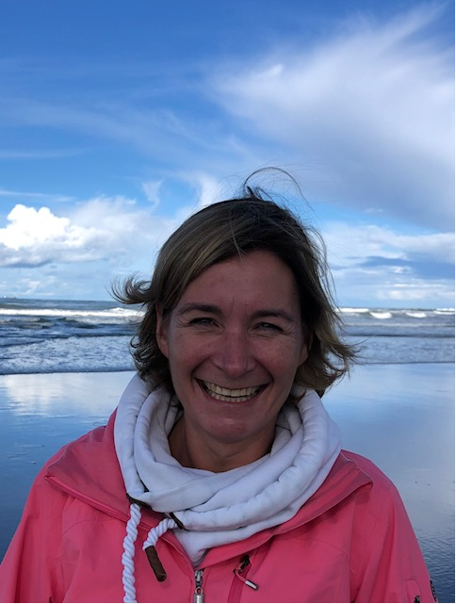
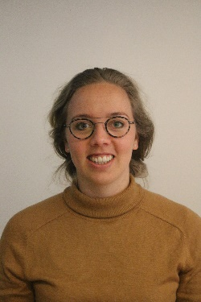
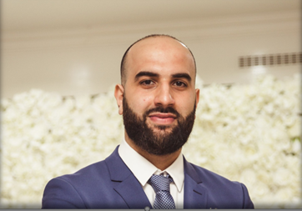
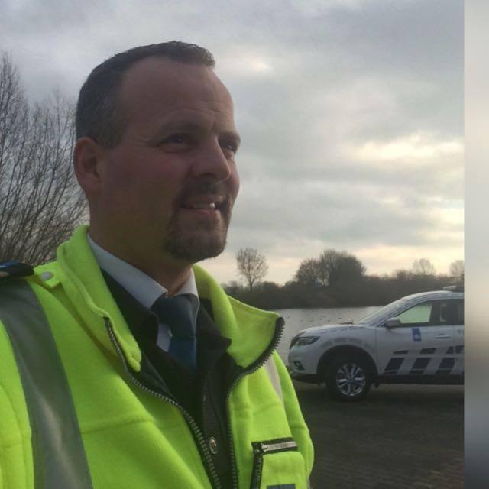
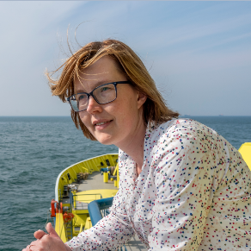
Kennismaking
Jorinde Coes – Contractmanager
Khalid Amgar – Inkoopadviseur
Melanie Rietveld - Inkoopadviseur
Landelijke Coördinatie IJsbestrijding (LCIJ)
  Jan Cobussen
  Marieke Zeinstra

Slide 5
Scope/opdracht
Kavel | Percelen aanbesteding
B1 – Traject Volkerak – Belgische grens | Perceel 1
B2 – Traject Rotterdam – Duitse grens | Perceel 2
B3 – Amsterdam Rijnkanaal | Perceel 3
B5.1 – Veerbootroutes Waddenzee | Perceel 4
B6 – Twentekanalen & Traject Zwolle - Meppel | Perceel 5
B7 – Kanalen Brabant Limburg & Maas | Perceel 6
Doel: uiterlijk 1 oktober 2023 ijsbestrijdingscontracten te hebben afgesloten voor de hiernaast weergegeven kavels zodat er voldoende schepen zijn gecontracteerd om het ijs te kunnen breken en zo gesteld te staan voor de start van het winterseizoen op 1 november 2023.

Slide 6
Contractvorm en voorwaarden
Dienstverleningsovereenkomst
Arvodi-2018: Algemene Rijksvoorwaarden voor het verstrekken van opdrachten tot het verrichten van diensten
Regiecontracten onder regie van de IJscoördinator

Slide 7
Vergoedingen
Vaste vergoedingen, artikel 12, op basis van aantal schepen + contractvergoeding
Werf vergoedingen zoals beschreven in artikel 12.03
  Indien tijdens een IJsperiode IJsbrekers zijn ingezet ten behoeve van werkzaamheden uit deze Overeenkomst, wordt per ingezette IJsbreker (met uitzondering van IJsbrekers die zijn ingezet ter vervanging van ongeschikte/uitgevallen IJsbrekers) een onderhoudsbijdrage c.q. werfvergoeding toegekend van € 7.750,00 exclusief omzetbelasting aan het einde van elke IJsperiode.
Bijlage H, expliciete aandacht voor konvooivaart

Slide 8
Veiligheid
V&G plan
  Integraal Veiligheidsplan (IVP), bijlage 4A
  Risico Inventarisatie & Evaluatie (RI&E), bijlage 4B
Onderdeel van het contract!
RWS model, na (voorlopige) gunning aanvullen door opdrachtnemer
Documenttoets door RWS
Toetsen in de praktijk: waarnemen (meevaren) door RWS op ad-hoc basis, en alleen indien veilig/praktisch uitvoerbaar!

Slide 9
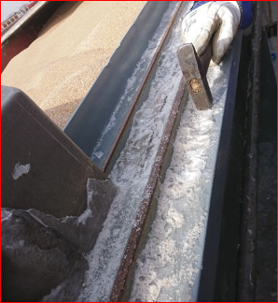
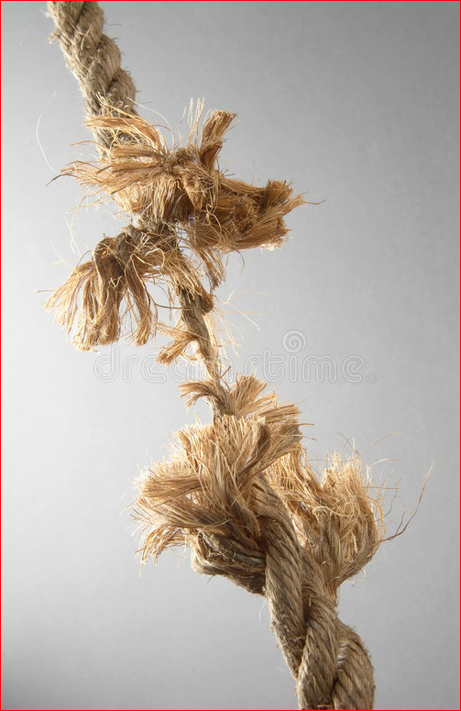





Veiligheid
Meeste risico’s niet wezenlijk anders dan normale bedrijfsvoering in de kou; maar wel een aantal specifieke verhoogde risico’s:
  In het water vallen – verplettering door ijs, varend overstappen is niet toegestaan!
  Gladheid aan dek
  Verzwakking van sleeptrossen door de kou, eerder kans op breken
  IJsvorming op bovenbouw of in tanks; stabiliteit

Slide 10
Schepen/IJsbrekers
Schip dient geschikt te zijn om ijs te breken (tips in IVP)
Technische eisen (artikel 9 DVO/bijlage 4 DVO)
Helft van de gevraagde schepen moet kunnen slepen (assistentie bij konvooivaart)
  Aantal schepen met een minimaal vermogen staat in de overeenkomst
  Minimale scheepsbreedte 4,0 meter
  Toetsing op basis van de gegevens in het communautair certificaat (of gelijkwaardig IMO certificaat)
Schepenlijst (planning) inleveren ter controle, inclusief gevraagde gegevens (ENI, scheepsnaam, vermogen etc.)

Slide 11
Schepen/IJsbrekers
Voorwaarde voor definitieve gunning: RWS controleert of elke schepenlijst uniek is; d.w.z. op dubbel opgegeven schepen (op meerdere lijsten) en koppelt dit terug aan de opdrachtnemers.
De opdrachtnemers moeten onderling ZELF bepalen welk schip op welke unieke schepenlijst uiteindelijk wordt gezet.
Dubbelingen onderling zijn dus niet toegestaan.
N.B. Dubbeling met de reservelijst van de kavels 4.1, 4.2 en 5.2 (hoogintensieve kavels) is wel toegestaan.

Slide 12
Procedure inzet (Tijdens een ijsperiode)
Watertemperatuur < 5°C en zicht op vorst:
  IJscoördinator voor gebied wordt actief en volgt de situatie (actueel & verwachting)
Bij verwachting dusdanig vorst dat inzet ijsbrekers nodig is:
  IJscoördinator belt ON met verzoek tot mobiliseren (aantal schepen (vermogen), locatie).
  Na mobilisatie volgt, óf:
    Stand-by (in het gebied binnen 2 uur inzetbaar)
    Inzet IJsbreken
        IJscoördinator geeft aan: aantal schepen, welke werkzaamheden, welke locatie.
        Let op: Hier kunnen vaarwegdelen bij zitten van andere overheden (aankoopcentrale). Deze vaarwegen worden vóór elk seizoen bekend gemaakt.
    Inzet Konvooivaart:
        IJscoördinator geeft aan, hoeveel konvooien, vertreklocatie.
        ON stelt konvooien samen op basis van aanmeldingen bij RWS.

Slide 13
Planning
Uiterste datum indienen vragen: 14-03-2023
Publicatie Nota van inlichtingen: 24-03-2023
Ontvangst inschrijvingen: 14-04-2023 - 15:00 uur
Verzenden gunningbeslissing: 17-05-2023
Alcateltermijn: 17-05-2023 t/m 07-06-2023
Indienen schepenlijsten 18-05-2023 t/m 07-07-2023
Controleren schepenlijsten 10-07-2023 t/m 14-07-2023
(eventueel) bespreking schepenlijsten 11-08-2023
(eventueel) aanpassen schepenlijsten 21-07-2023 t/m 11-08-2023
(eventueel) indienen herziende schepenlijsten 11-08-2023
Opdrachtverstrekking: 25-08-2023
Start opdracht: 01-09-2023

Slide 14
Aandachtspunten
Altijd alle documenten digitaal indienen via TenderNed
Doc’s voorzien van gekwalificeerde elektronische handtekening (zie https://www.rijkswaterstaat.nl/zakelijk/zakendoen-met-rijkswaterstaat/inkoopbeleid/aanbesteden/digitaal-aanmelden-inschrijven#voorwaarden-voor-de-handtekening)
OF
Doc’s voorzien van ‘natte’ handtekening (met pen ondertekende papieren documenten): ingescand (pdf) indienen via TenderNed uiterlijk 14-04-2023 15:00 uur EN doc’s fysiek indienen of per post zenden aan Rijkswaterstaat Utrecht uiterlijk 14-04-2023 15:00 (zie par. 4.3.1 aanbestedingsleidraad)
eHerkenning noodzakelijk om in te kunnen loggen en handelingen te verrichten in TenderNed. Vragen mbt e-herkenning: https://www.tenderned.nl/cms/nl/voor-ondernemingen/starten-met-tenderned/eherkenning-gebruiken/wat-eherkenning.
Tekenbevoegde ondertekenaar: een bevoegd vertegenwoordiger van de inschrijver (Bijlage A, C, E)

Slide 15
Geschiktheidseisen
In de afgelopen 3 jaar:
  ten minste één opdracht in de maritieme sector uitgevoerd EN waarbij de ondernemer jegens de opdrachtgever eindverantwoordelijk was voor de uitvoering van de opdracht
  EN
  ten minste één opdracht waarin de ondernemer ervaring heeft opgedaan met het verrichten of organiseren van nautische sleep en/of duw werk
2 referentieopdrachten voor beide ervaringseisen of 1 referentieopdracht waaruit beiden blijkt

Slide 16
Gunningsprocedure
De opdracht wordt verleend aan de inschrijver die de laagste prijs heeft aangeboden
Gunningsprocedure:
Inschrijver mag op 1 of meerdere percelen inschrijven.
Eén inschrijver kan maximaal 2 percelen gegund krijgen (tenzij inschrijver aangeeft er maar 1 gegund te willen krijgen)
Vul op het inschrijfbiljet in hoeveel percelen u maximaal tegelijkertijd in uitvoering kan/wil hebben.
Doel van de gunningsprocedure:
Alle percelen gegund te krijgen
Gezonde marktwerking

Slide 17
Gunningprocedure
Wanneer er op percelen slechts 1 geldige inschrijving is gedaan dan vindt gunning voor die percelen eerst plaats.
Vervolgens worden de percelen met meerdere inschrijvingen gegund op basis van laagste prijs,
Wanneer een inschrijver op meerdere percelen de laagste prijs heeft aangeboden dan wint de inschrijver de percelen met de hoogste inschrijfsom (grootste omvang).
Perceel | Inschrijver A (max. 1 perceel) | B (max 2 percelen) | C (max. 2 percelen) | D (max. 1 perceel) | E Max. 2 percelen) | F (max. 2 percelen)
B1 | 10 | 14 | 25 | 20 | 15 | 30
B2 | 20 | 20 | 15 | 10 | 25 | 25
B3 | 11 deze | 20 | 30 | 12 | 30 | 15
B5.1 | 30 | 15 | 35 | 13 | 35 | 25
B6 | 45 | 40 | 25 | 14 deze | 15 | 18
B7 |  |  |  |  |  | 25
Voor de nog niet gegunde percelen wordt vervolgens dezelfde werkwijze nogmaals toegepast.
Perceel | Inschrijver A (max. 1 perceel) | B (max 2 percelen) | C (max. 2 percelen) | D (max. 1 perceel) | E Max. 2 percelen) | F (max. 2 percelen)
B1 | 10 | 14 | 25 | 20 | 15 | 30
B2 | 20 | 20 | 15 | 10 | 25 | 25
B3 | 11 deze | 20 | 30 | 12 | 30 | 15
B5.1 | 30 | 15 | 35 | 13 | 35 | 25
B6 | 45 | 40 | 25 | 14 deze | 15 | 18
B7 |  |  |  |  |  | 25

Slide 18

Vragen?

